Slide 1

Welcome To my dear Students

Slide 2
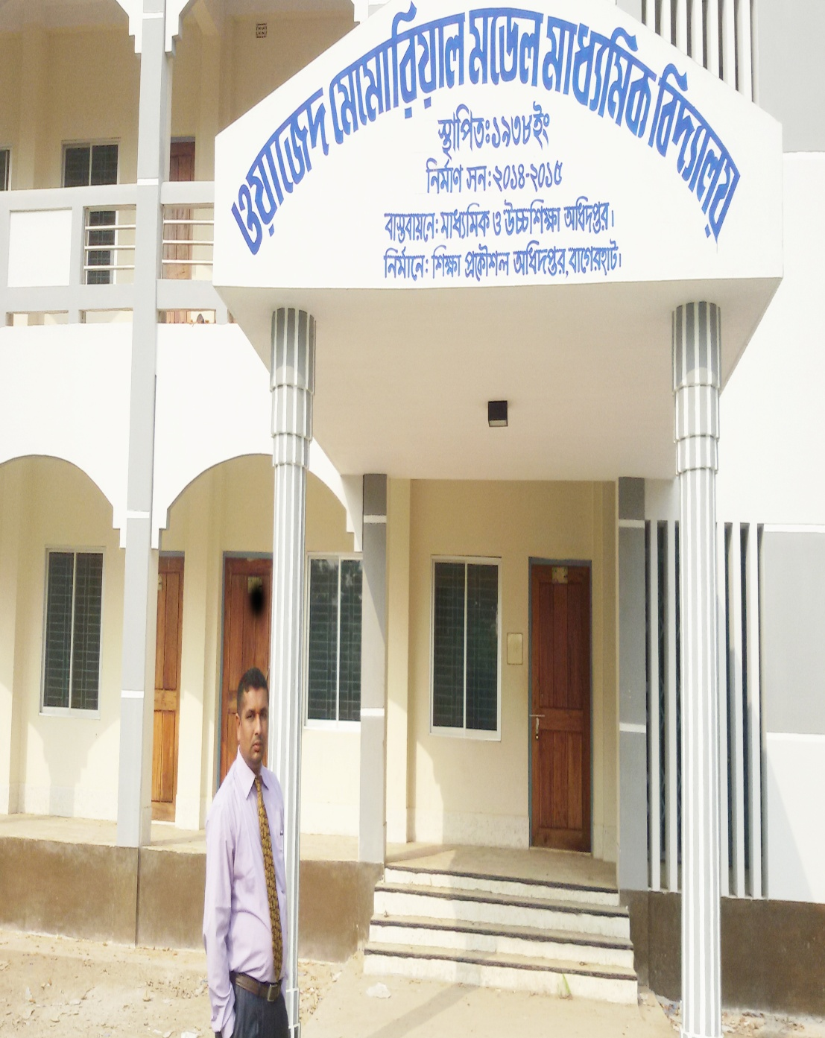
Personal Information
Shaikh Safiullah
Assistant teacher (Eng)
Wazed Memorial Model Secondary School, Mollahat, Bagerhat.
Cell : 01724453479
E-mail- sapu058@gmail.com

Slide 3

Subject: English second paper
Class : Six to ten
Time: 50 minutes
Date: 12/10/2017

Slide 4
To Day’s lesson : Future Tense
By the end of the lesson the ss will learn :
1.About future time.
2. kinds of future tense.
3. to make future types of sentences.
4. to write any topic.

Slide 5
Future tense are of four kinds:
1.Future Indefinite
2.Future continuous
3.Future Perfect
4.Future Perfect continuous

Slide 6

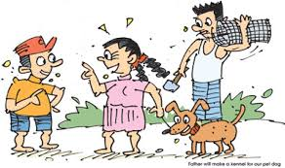

Slide 7
Future Indefinite tense
ভবিষ্যৎ কালে কোন কাজ হবে বা ঘটবে , এরূপ বুঝালে Future Indefinite tense হয় ।
বাংলা বাক্য চেনার উপায় : ক্রিয়ার শেষে বে , বো , বা থাকে
Structure: Sub + shall / will + verb এর base form + obj
যেমন – আমি বাড়ি যাইব ।
I shall go home.
সে বাড়ি যাইবে ।
He will go home.

Slide 8
Verb – do
Singular
First person
আমি করিব ।
I shall do.
Second person।
তুমি করিবে ।
You will do.
Third person
সে করিবে ।
He will do.
ইহা করিবে ।
It will do.
রহিম করিবে ।
Rohim will do.
Plural
আমরা করিব ।
We shall do.
তোমরা করিবে ।
You will do.
তারা করিবে ।
They will do.

Slide 9
Verb – do
আমি কাজটি করিব ।
I shall do the work . (Affir)
তুমি কি কাজটি করিবে ?
Will you do the work ? ( Int )
সে কাজটি করিবে না ।
He will not do the work. (Neg)
সে কি কাজটি করিবে না ?
Will he not do the work. ? ( Neg + Int )
রহিম কি কাজটি করিবে না ?
Will not Rohim do the work ? (Neg + Int)

Slide 10
N. B. নিশ্চয়তা বুঝাতে sub এর পরে shall জায়গায় will আর will এর জায়গায় shall বসে ।
যেমন – আমি বাড়ি যাবোই । বা
আমি অবশ্যই বাড়ি যাব. ।
I will go home. or
I must go home.
সে ঘুমাবেই ।
He shall sleep.
or He must sleep.

Slide 11
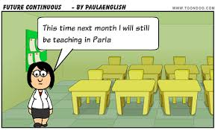
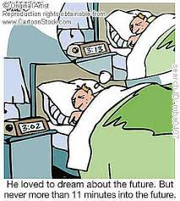

Slide 12
Future continuous tense
ভবিষ্যৎ কালে কোন ক্রিয়ার কাজ হইতে থাকিবে বা চলিতে থাকিবে এরূপ বুঝালে, Future continuous tense হয় ।
বাংলা বাক্য চেনার উপায় : ক্রিয়ার শেষে তেথাকিব, তেথাকিবা , তেথাকিবে থাকে ।
Structure : Sub + shall be / will be + verb এর base form এর সাথে ing + obj
যেমন –আমি বাড়ি যাইতে থাকিব ।
I shall be going home.
সে ভাত খাইতে থাকিবে ।
He will be eating rice.

Slide 13
Verb – do
Singular
First person
আমি করিতে থাকিব ।
I shall be doing .
Second person
তুমি করিতে থাকিবে ।
You will be doing .
Third person
সে করিতে থাকিবে ।
He will be doing .
ইহা করিতে থাকিবে ।
It will be doing .
রহিম করিতে থাকিবে ।
Rohim will be doing .
Plural
আমরা করিতে থাকিব ।
We shall be doing .
তোমরা করিতে থাকিবে ।
You will be doing .
তারা করিতে থাকিবে । ।
They will be do ing .

Slide 14
Verb – do
আমি কাজটি করিতে থাকিব ।
I shall be doing the work . ( Affir )
তুমি কি কাজটি করিতে থাকিবে ?
Will you be doing the work ? ( Int )
সে কাজটি করিতে থাকিবে না ।
He will not be doing the work . ( Neg )
সে কি কাজটি করিতে থাকিবে না ?
Will he be not doing the work ? ( Neg + Int )
রহিম কি কাজটি করিতে থাকিবে না ?
Will not Rohim be doing the work ? ( Neg + Int )

Slide 15
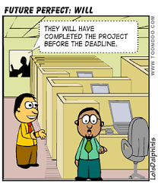
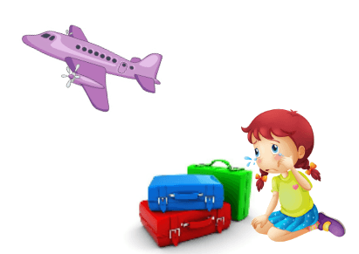

Slide 16
Future Perfect
ভবিষ্যৎ কালে কোন ক্রিয়ার কাজ হইয়া থাকিবে বা ঘটিয়া থাকিবে এরূপ বুঝালে Future perfect tense হয় ।
বা ভবিষ্যৎ কালে দুটি কাজ হবে একটি আগে হবে আর একটি পরে হবে , যে কাজটি আগে হবে সেটা Future perfect tense , আর যে কাজটি পরে হবে সেটা Future Indefinite বা Present Indefinite tense হবে ।
বাংলা বাক্য চেনার উপায় :
ক্রিয়ার শেষে ইয়াথাকিব, ইয়াথাকিবে , ইয়াথাকিবা থাকে । এবং দুটি বাক্যের মধ্যে পুর্বে , পর থাকতে পারে ।
Structure : Sub + shall have/ will have + verb এর past participle + obj

Slide 17
যেমন – আমি বাড়ি গিয়াথাকিব ।
I shall have gone home .
সে ভাত খাইয়া থাকিবে ।
He will have eaten rice .
দুটি বাক্যের মধ্যে পুর্বে থাকলে Structure : Sub + shall have / will have + verb এর past participle + obj + before + Sub + shall/ will + verb এর present form + obj বা Present Indefinite.
যেমন – আমি স্কুলে যাইবার পুর্বে ভাত খাইয়া থাকিব ।
I shall have eaten rice before I shall go to school .

Slide 18
ভবিষ্যৎ কালে দুটি বাক্যের মধ্যে পর থাকলে যে কাজটি আগে হবে সেটা Present perfect আর যে কাজটি পরে হবে সেটা present Indefinite বা Future Indefinite tense হবে ।
দুটি বাক্যের মধ্যে পর থাকলে Structure : Sub + shall/will + verb এর base form + obj + after + sub + have/has + verb এর past participle + obj .
আমি ভাত খাওয়ার পর স্কুলে যাব ।
I shall go to school after I have eaten rice.

Slide 19
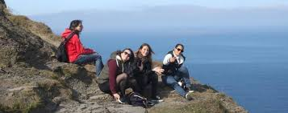
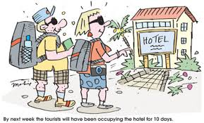

Slide 20
Future Perfect Continuous Tense
ভবিষ্যৎ কালে কিছু সময় হতে কোন ক্রিয়ার কাজ হইতে থাকিবে বা চলিতে থাকিবে
এরূপ বুঝালে Future perfect continuous tense হয় ।
বাংলা বাক্য চেনার উপায় : ক্রিয়ার শেষে তেথাকিব, তেথাকিবা , তেথাকিবে থাকে । এবং বাক্যের মধ্যে ধরে , যাবত , হতে , থেকে থাকে ।
Structure : Sub + shall have been / will have been + verb এর base form এর সাথে ing + obj + since / for + সময়জ্ঞাপক শব্দ ।
যেমন- আমি দুই ঘণ্টা ধরে বইটি পড়িতে থাকিব ।
I shall have been reading the book for two hours.
সকাল থেকে বৃষ্টি হইতে থাকিবে ।
It will have been raining since morning.
ধরে , যাবত, থাকলে for , হতে থেকে থাকলে since বসে ।

Slide 21


Thank You ALL

